Slide 1

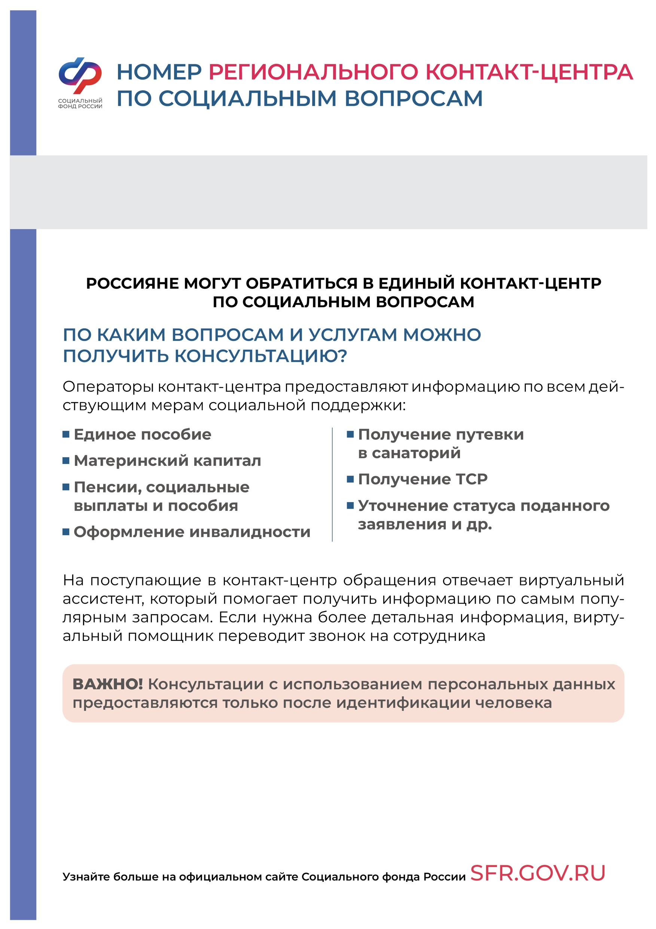
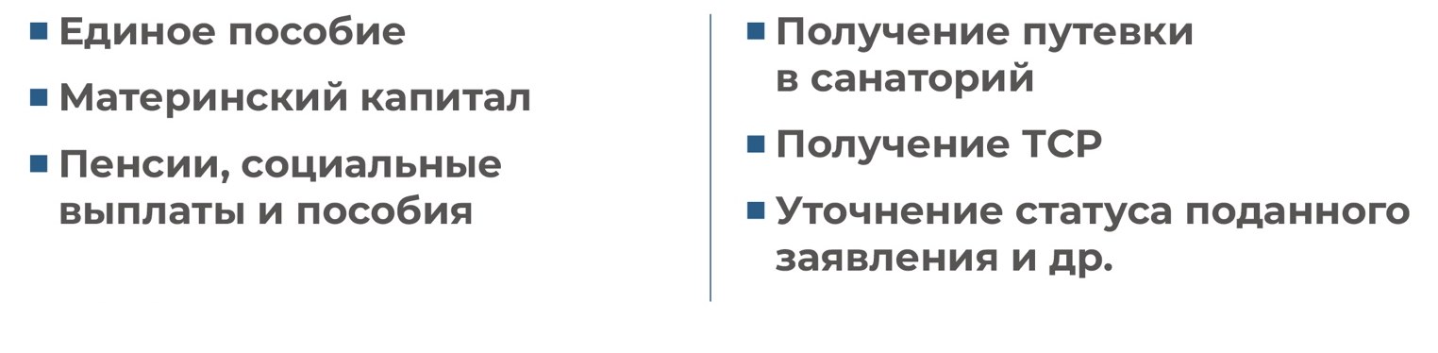
Отделение СФР по Свердловской области
РЕГИОНАЛЬНЫЙ КОНТАКТ-ЦЕНТР
8-800-200-04-01

